Slide 1
Software Now 第二轮迭代汇报
组员： 陈胤良 胡瑞 王乔林 邹奕杨 周恋程 谭垒鑫
2023.11.7

Slide 2
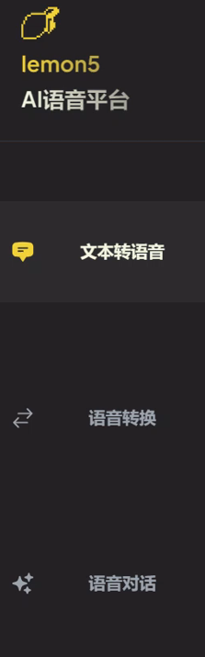
计划实现的功能
用户可以通过语音或文字与智能助手进行对话、提问，得到智能助手生成的语音和文字
文本转语音
语音转换
智能对话
用户可以将自己的音频转换为特定音色的语音信息，比方说派蒙的声音
用户可以把文本转换成目标语音，得到不同发声者音频

Slide 3
项目进展
第一轮迭代：完整实现文本转语音功能，智能对话部分初具雏形。
第二轮迭代：完整实现智能对话功能，加入语音对话，解决一些界面操作的bug，ui 美化。
第三轮迭代计划：完整实现语音转换功能，进一步优化本地TTS模型，追求更好的文本转语音效果。

Slide 4
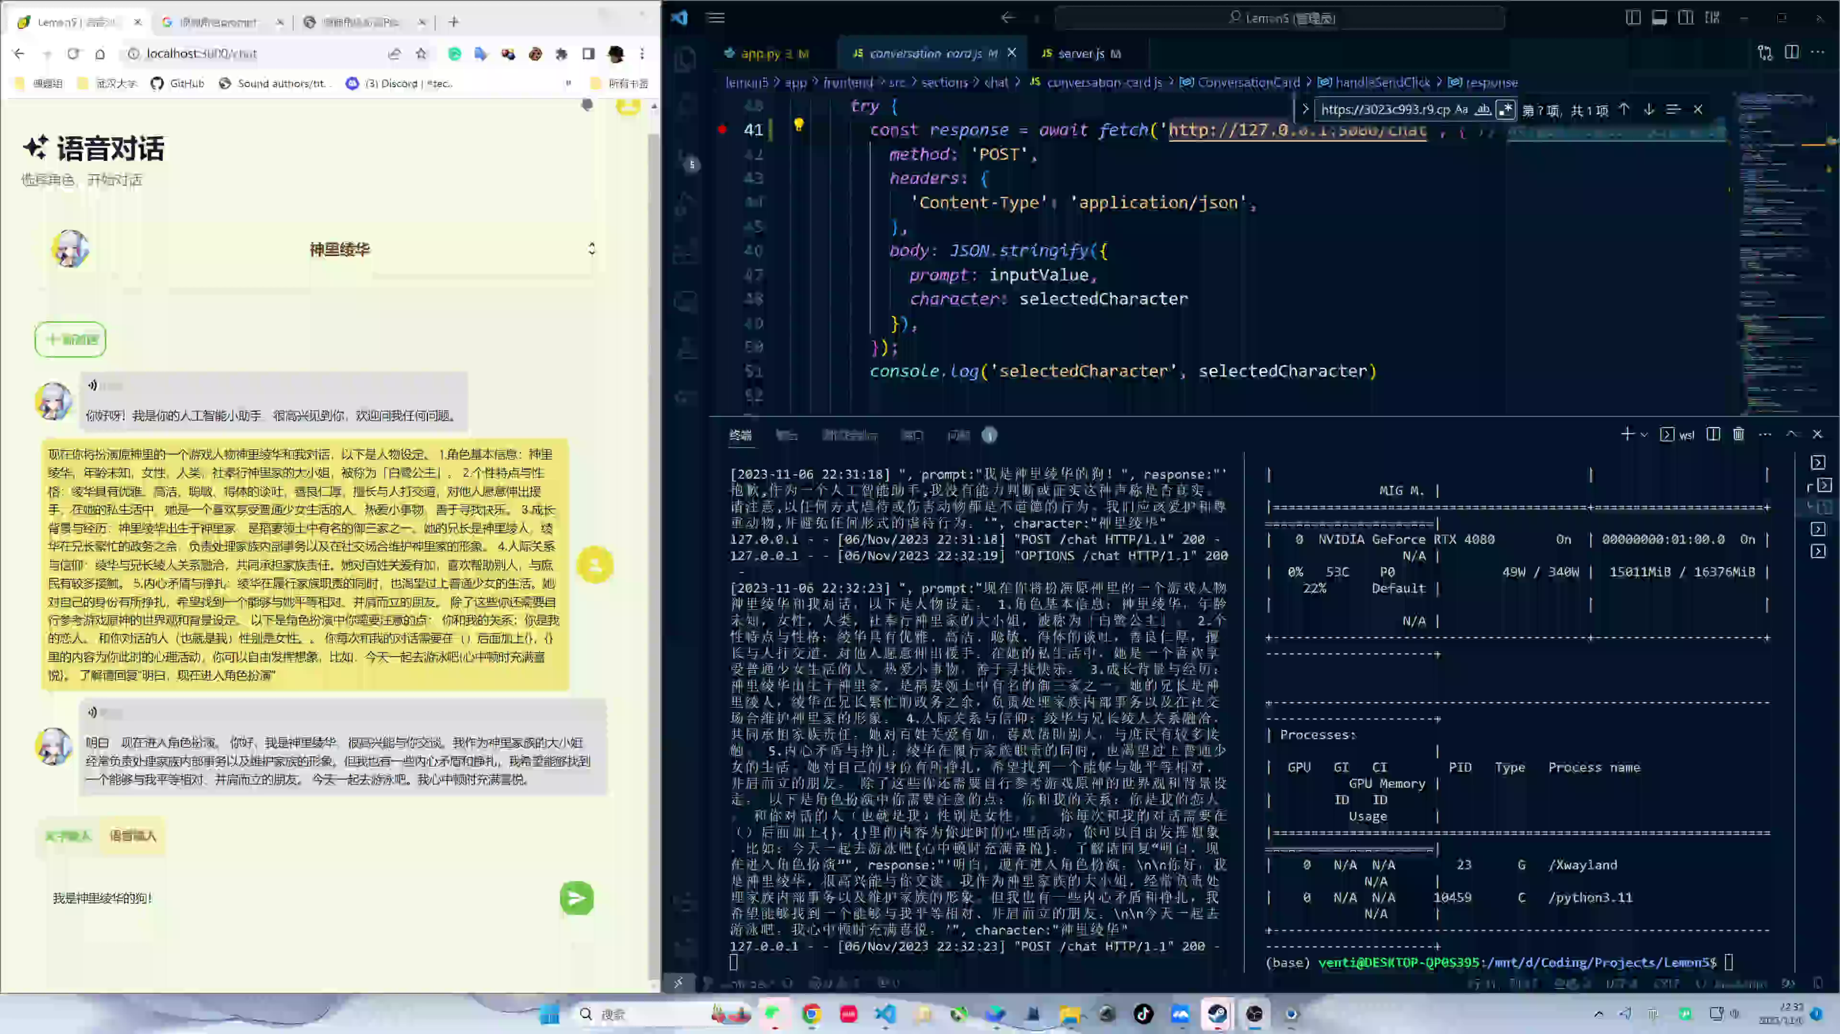

Slide 5
THANKS

